Slide 1
Нетрадиционные техники рисования Интеграция образовательных областей: «Познание», «Коммуникация», «Художественное творчество», «Музыка»
Воспитатель ГБДОУ№4 Адмиралтейского р-на Санкт-Петербурга Чистякова Ольга Владимировна

Slide 2
Открываю в ребёнке творческую личность.
Открываю в ребёнке творческую личность. Фантазия – это придуманный мир. Увидеть его могут только дети. Как помочь маленькому человечку не только не растерять по жизни воображение, фантазию, умение творить, но и развить художественное творчество. Формирование творческой личности – одна из наиболее важных задач воспитателя. Эффективным средством является изобразительная деятельность детей. В процессе рисования, лепки, аппликации ребёнок испытывает разнообразные чувства: радость, огорчение, стремиться преодолеть трудности.

Slide 3
Моя задача открыть ребёнку мир искусства.
Большое внимание уделяю эмоционально образному восприятию окружающего мира, используя поэтические образы русской природы, воспетые композиторами, живописцами, поэтами. Развиваю детей в контексте синтеза искусств. . В своей работе я опираюсь на отечественное творческое наследие: музыкальные произведения -Чайковского, Прокофьева; репродукции картин- Левитана, Шишкина, Поленова; стихи русских поэтов- Пушкина, Тютчева, Фета. Моя работа строится на эмоциональном воздействии произведений искусства, на удивлении, эстетическом наслаждения.

Slide 4
Наряду с традиционными формами работы ( непосредственной образовательной деятельностью, праздниками, досугами, развлечениями) я практикую свободную, самостоятельную творческую работу: слушание музыки и «рисование впечатлений». В детском саду существует постоянно обновляемая выставка детских работ «Рисуем музыку». Для целостного формирования поэтических образов природы слушание музыки сопровождается рассматриванием репродукций картин, чтением стихов.

Slide 5
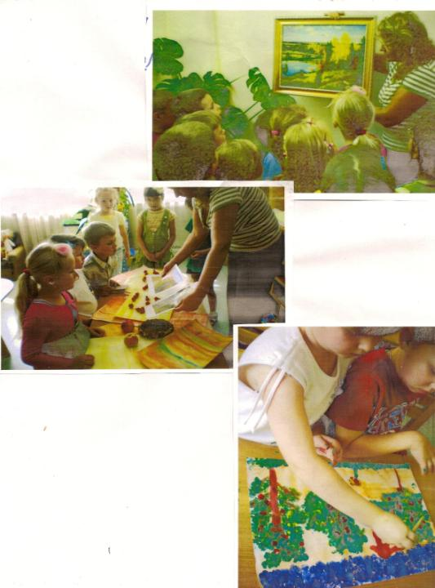
Предварительная работа: беседы , рассматривание картин заучивание стихов чтение рассказов

Slide 6
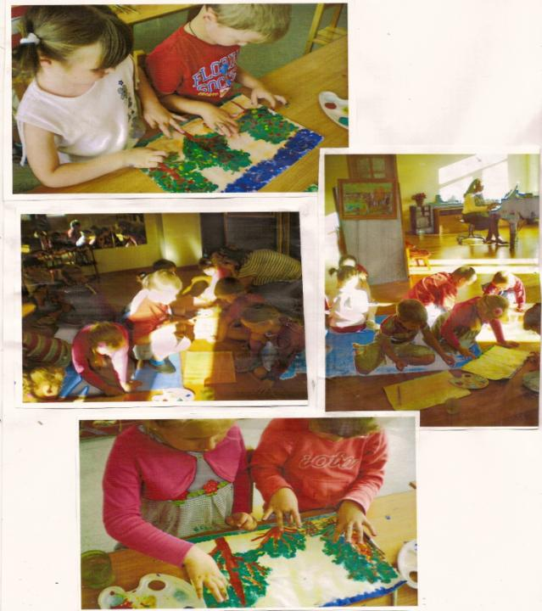
Интеграция: изобразите-льной деятельно-сти и музыкального воспитания

Slide 7
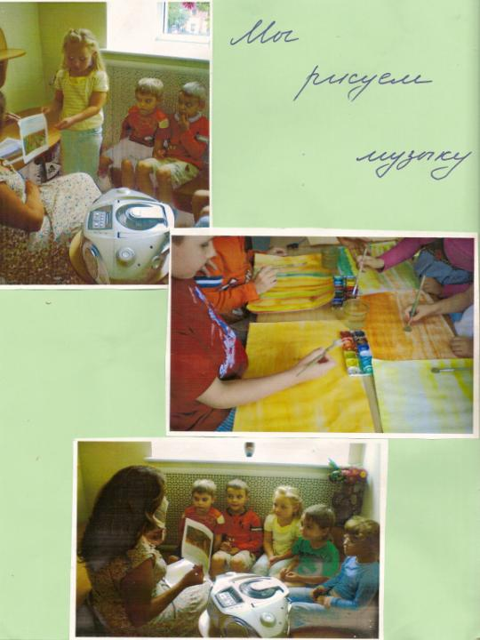
Слушаем и рисуем музыку

Slide 8
Пальчиковая техника «Снегирь», «Сирень»

Slide 9
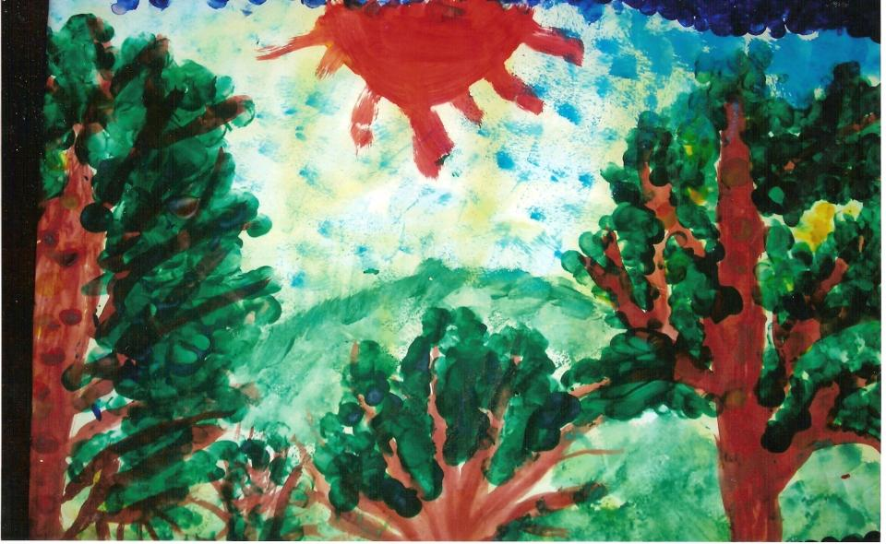
«Сад»

Slide 10
Пальчиковая, боковая часть пальца «Зайцы на поляне», «Медведица с медвежонком»

Slide 11
Ладонная техника «Зимний дуб», «Лебеди».

Slide 12
«Тюльпаны для мамы», «Зимний лес»

Slide 13
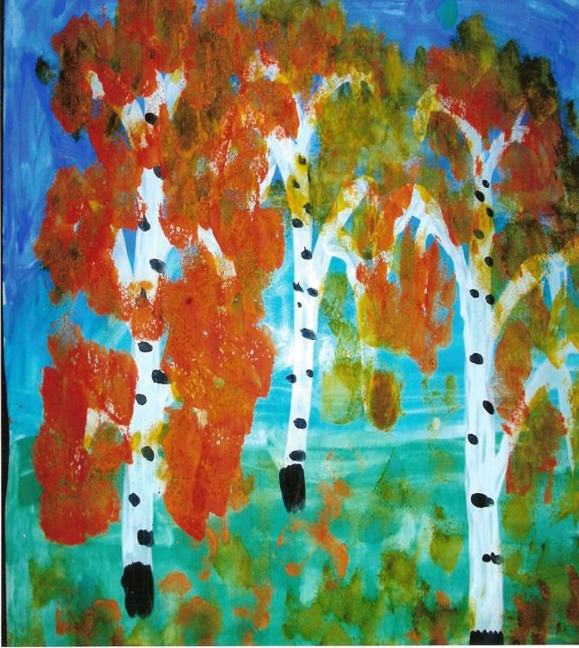
Оттиск поролоновой губкой «Берёзовая роща»

Slide 14
Пробковый и лиственный оттиск «Яблоко», «Пейзаж»

Slide 15
«Лисёнок-лыжник»- пальчиковая и оттиск поролона «Заюшкина избушка» - боковая ладонь, картонные полоски, поролон.

Slide 16
Выкладывание вязальными нитками, ватой и пером «Бьётся лебедь средь зыбей Коршун носится над ней», «Лисичка»,

Slide 17
Поделки из яичных ячеек: «У Адмиралтейства», «День Победы»

